Slide 1
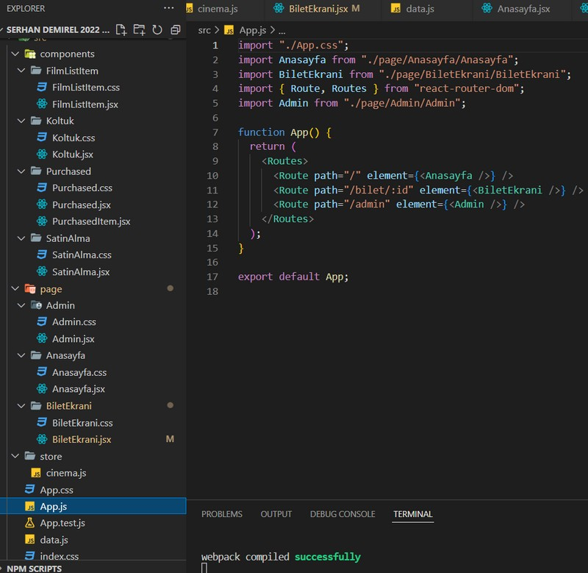

BASLANGIC APP.JS
Route kullanmamizin nedeni page olusturmak istememizdir
.Buna path ile yol verdik

Slide 2
Burada film id mizi actiondan aldik ve cinemadata icinde verileri taradik film id ye esit olan veriyi aldik.
Satin alinan koltuklari gunceller

Slide 3

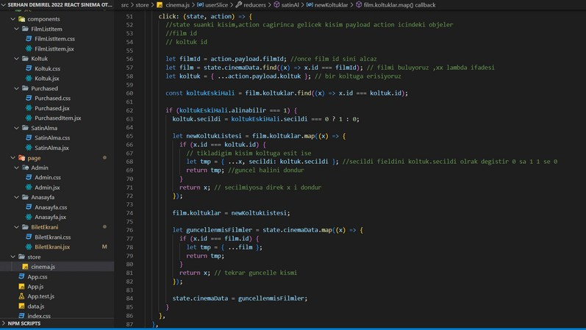
CINEMA JS DEVAMI
Tikladigimiz koltugu guncelller.

Slide 4
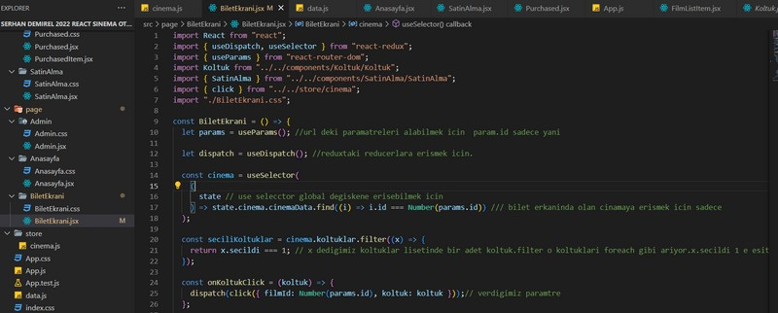
BILET EKRANI
Url' den parametre olarak verilen id ile sinemayi buluyoruz ve koltuklari getiriyoruz.

Slide 5
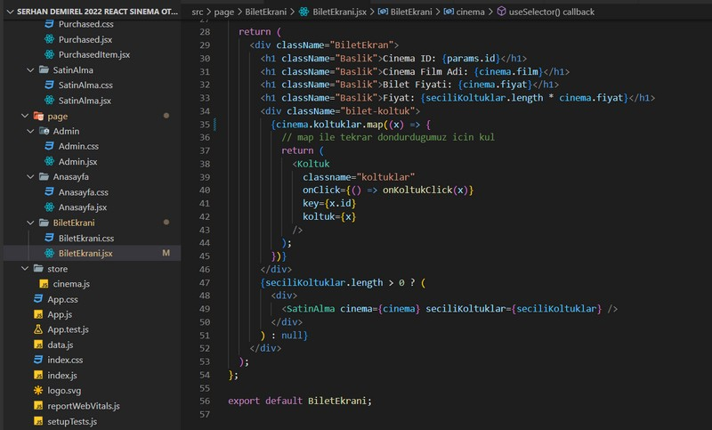
BILET EKRANI DEVAMI
Koltuklari gosterdik.

Slide 6
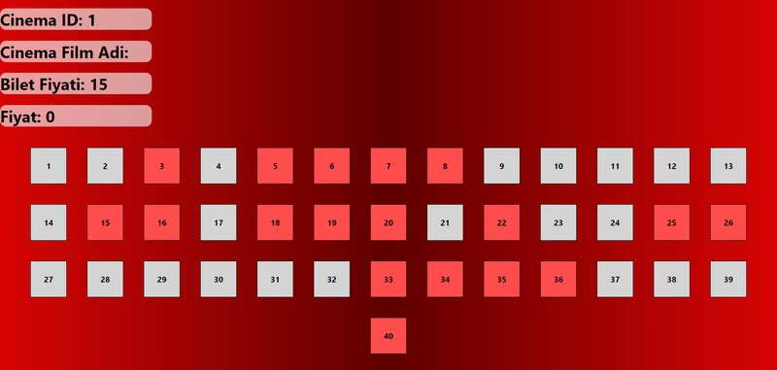

Bilet ekrani Gorunum
Bilet ekrani gorunumu

Slide 7
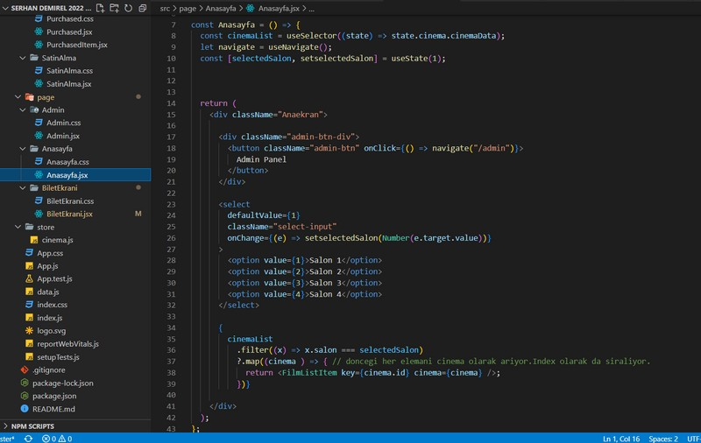
ANA SAYFA EKRANI
Salonlari onceden tanimlayip ,secilen salona gore filtreledik.

Slide 8
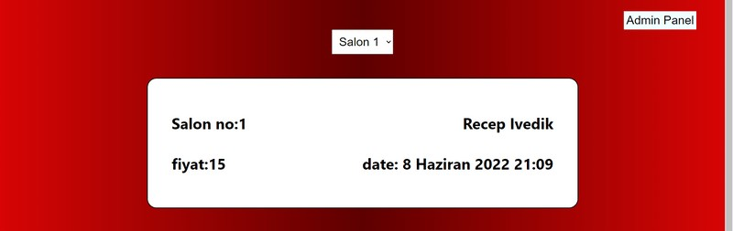
Ana sayfa gorunumu

Slide 9
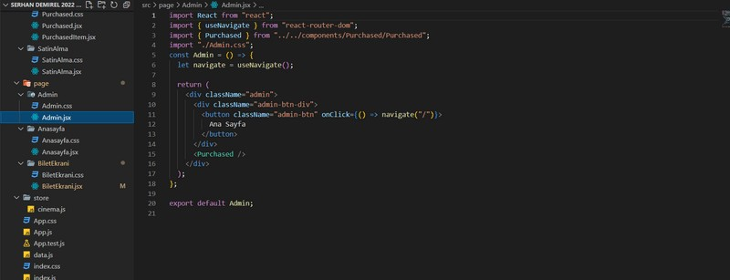
ADMIN EKRANI

Slide 10
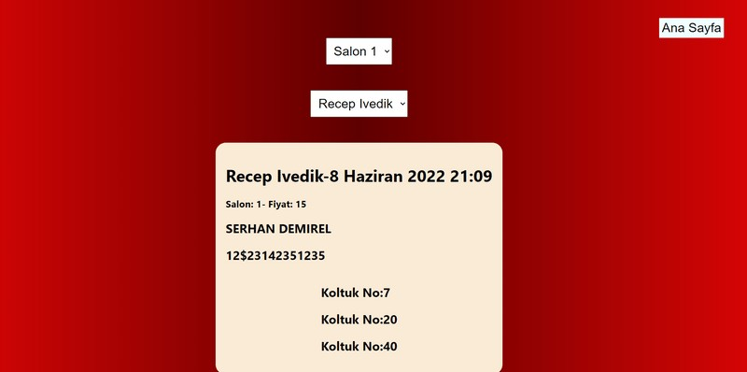
Admin gorunumu

Slide 11
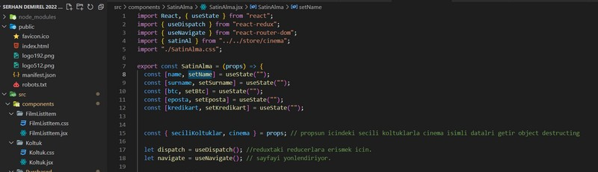
SATINALMA.JSX
Burda use state leri tanimliyoruz en basta.Sonrasinda props umuzu secili koltuklar ve cinemaya atiyoruz

Slide 12
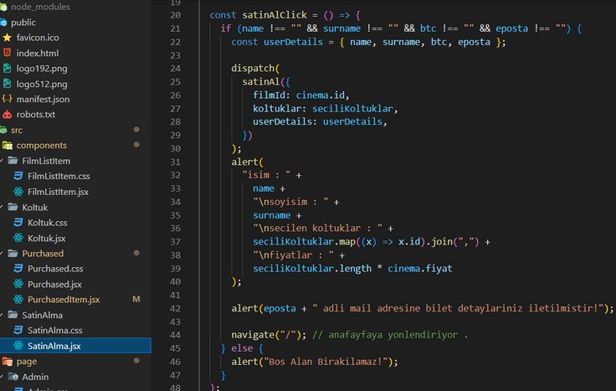
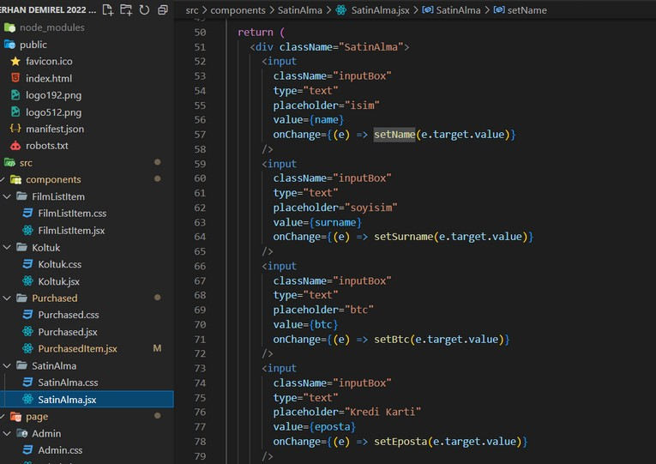
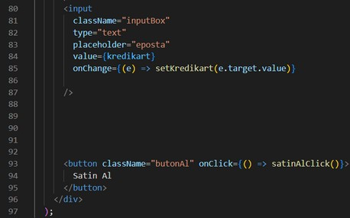
Satin alma ekrani ve inputlar

Slide 13
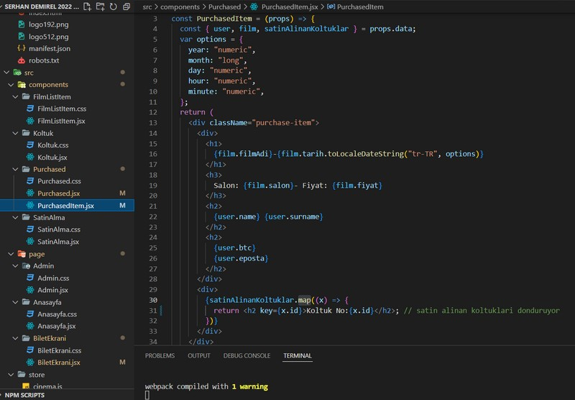
PURCHASEDITEM.JSX
Satin alan kisinin bilgilerini ve hangi koltuklar oldugunu gosterir.

Slide 14
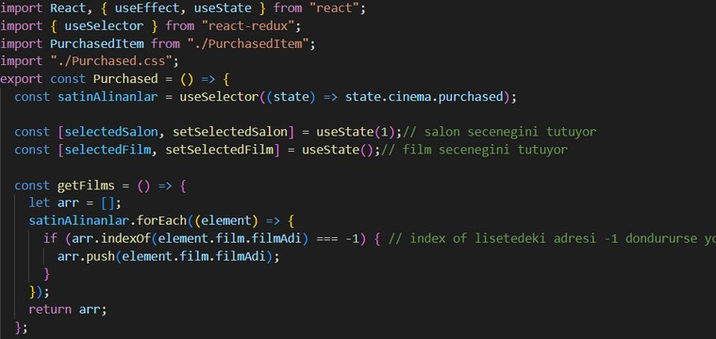
PURCHASED.JSX
Burada bi get film fonksiyonu olusturduk.Burda index of eger -1 dondururse yok demektir bu.Bu durumda element.film.filmadi ni pushlariz.

Slide 15
PURCHASED.JSX
Use effect fonksiyonu daima calisacak .Komponent cagrildigi zaman.Ve sekilde secili filmlere 0 i atayacak.

Slide 16
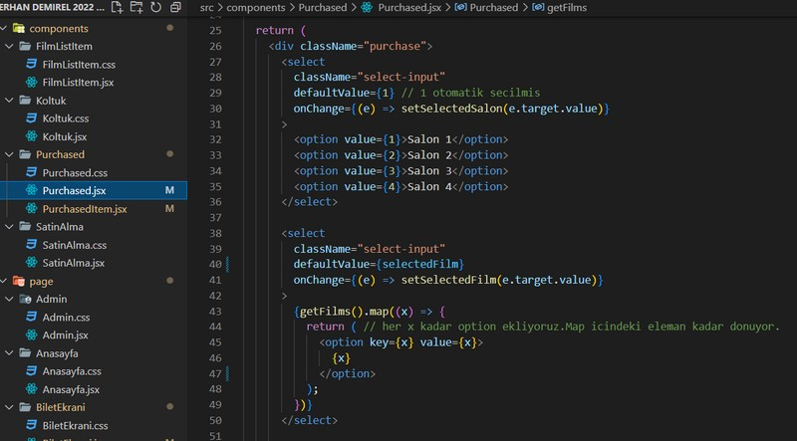
PURCHASED.JSX
Burda salonlari filtreledik

Slide 17
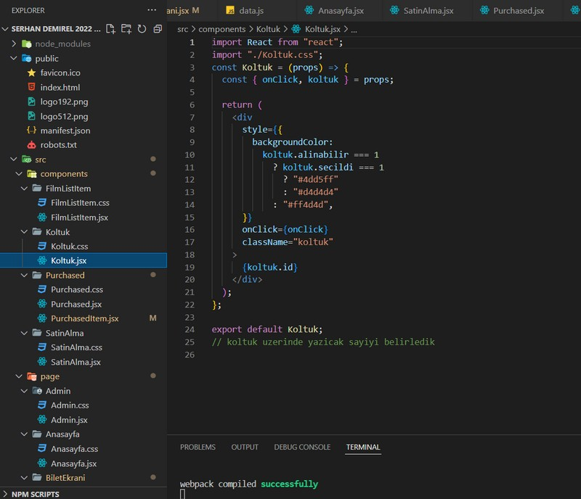
KOLTUK.JSX
Koltugumuzun alinabilir oldugunda hangi renkte olacagi,secilir durumda oldugunda hangi renkte olcagini gosteriyoruz.

Slide 18
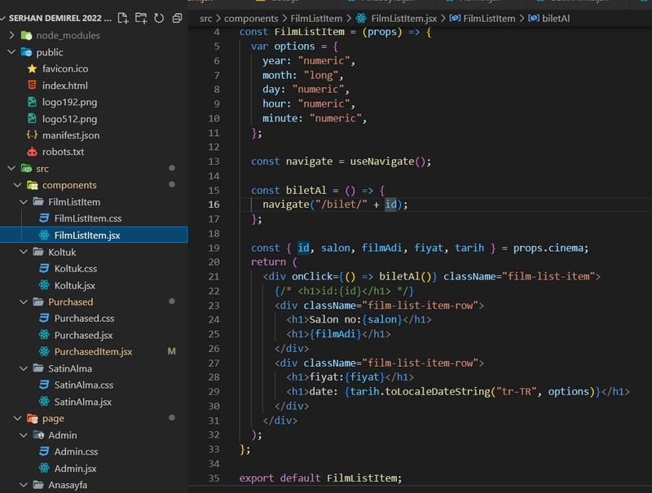
FilmListem.jsx
Burada olusturulan komponent ana sayfaya gonderilir.

